Slide 1
Nkaah. Experimente am lebenden Objekt
Michael Stavarič

Slide 2
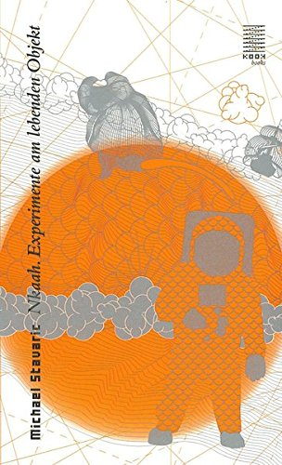
2008

Slide 3
Nkaah

Slide 4
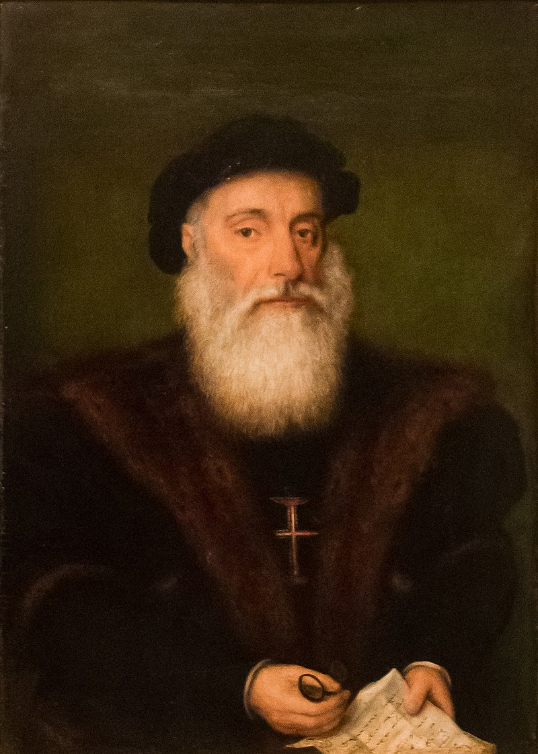
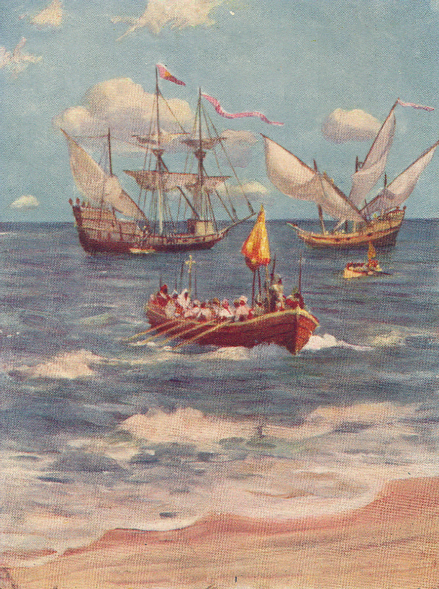
Vasco da Gama
1469-1524
ein portugiesischer Seefahrer und Entdecker des Seewegs um das Kap der Guten Hoffnung nach Indien

Slide 5
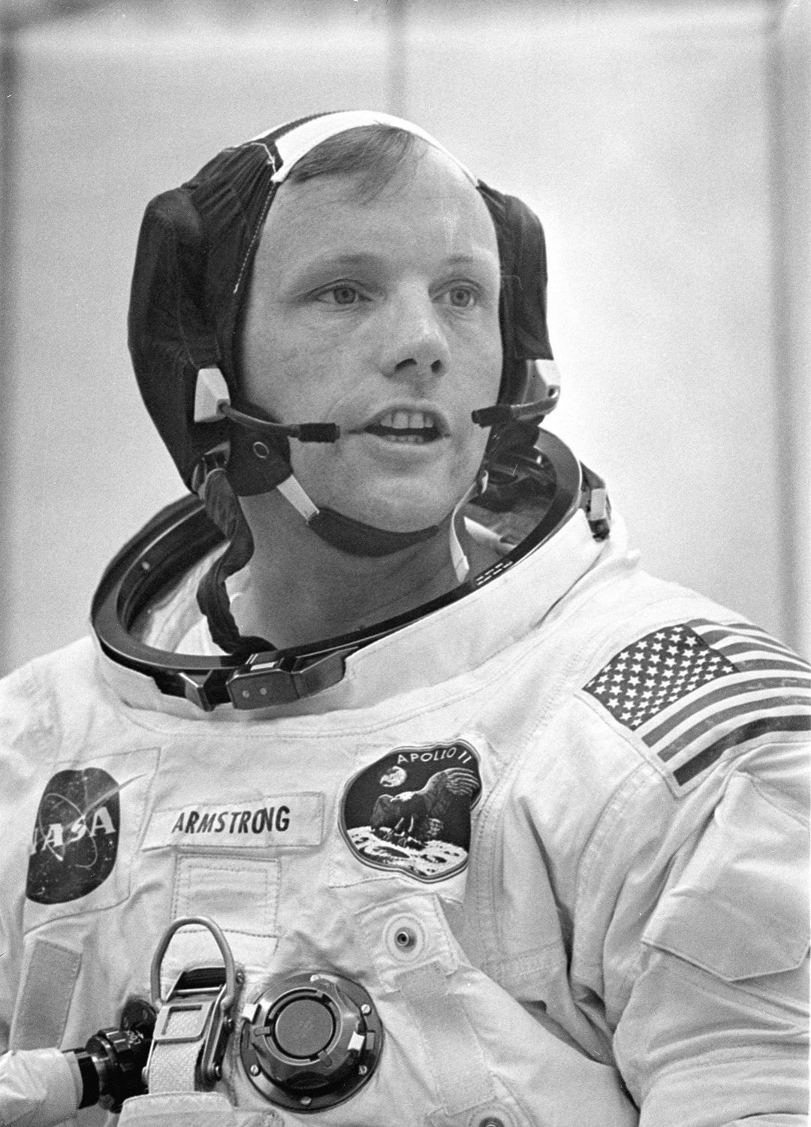
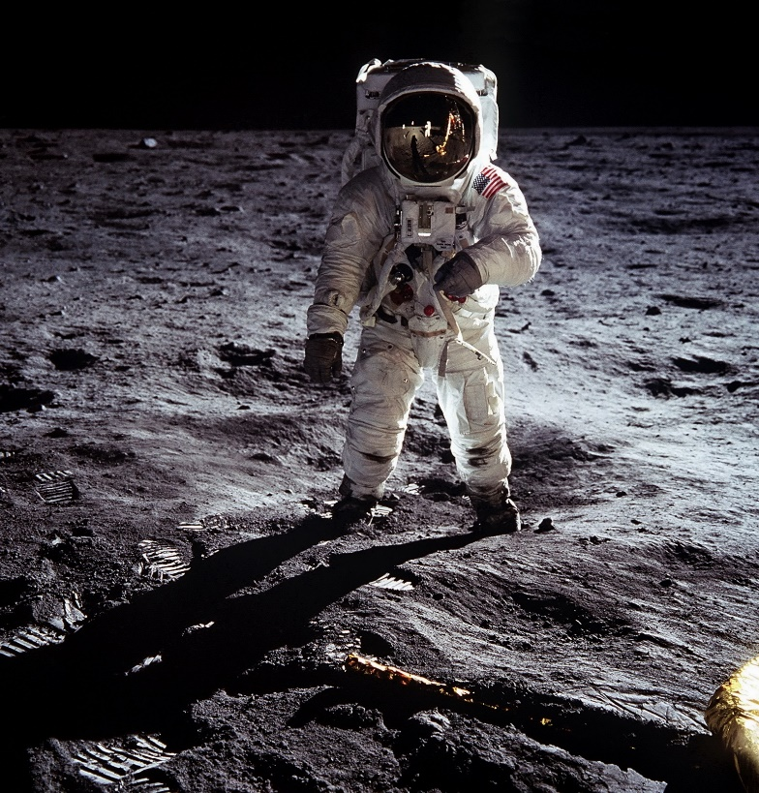
Neil Armstrong
1930-2012
ein US-amerikanischer Testpilot und Astronaut
am 21. Juli 1969 betrat er als erster Mensch den Mond.

Slide 6
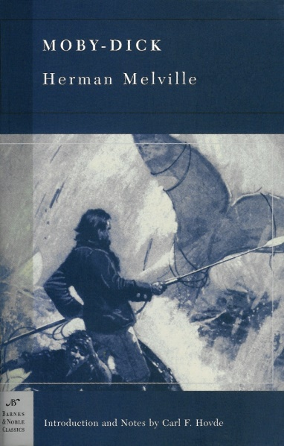
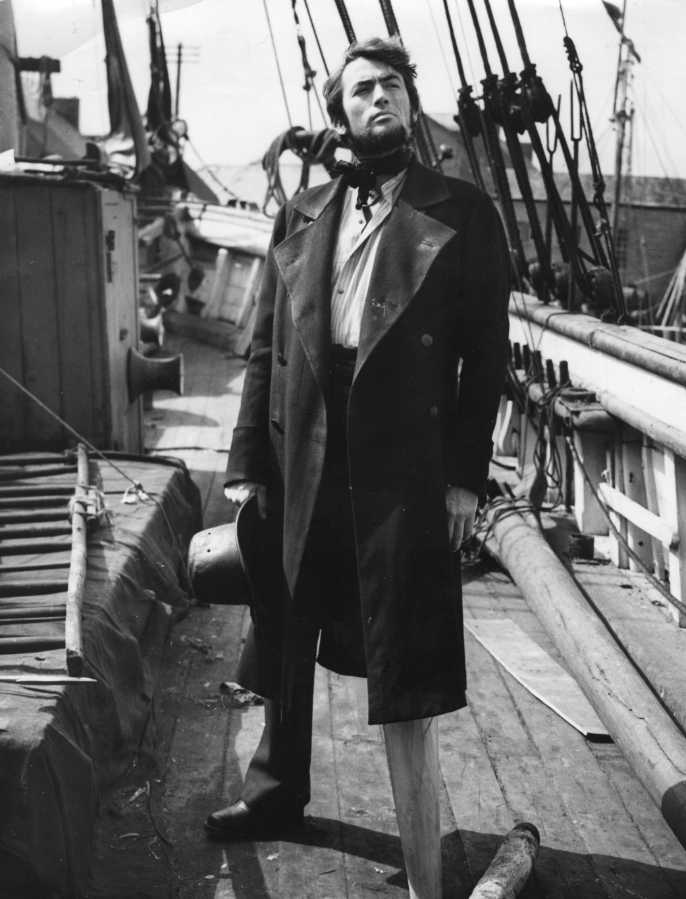
Kapitän Ahab
eine Figur aus dem Roman Moby-Dick (1851) des amerikanischen Schriftstellers Herman Melville
die schicksalhafte Fahrt des Walfangschiffes Pequod, dessen Kapitän Ahab mit blindem Hass den weißen Pottwal Moby Dick jagt, der ihm ein Bein abgerissen hat
https://www.youtube.com/watch?v=vWU5qvGEKZM

Slide 7
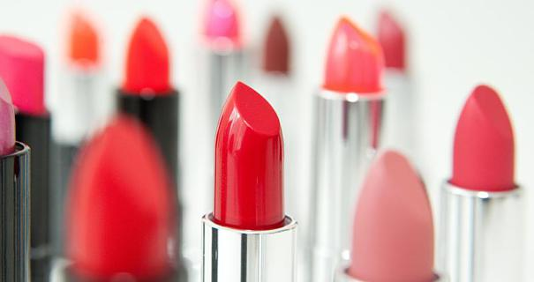
Lola

Slide 8

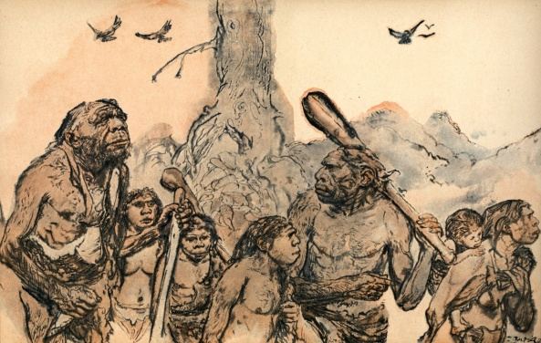
Dzar
eine Figur aus dem Roman Bystronogij Džar (1962) von dem russischen Autor Semjon Karatov
ein von seinem Stamm verstoßene Höhlenmensch

Slide 9
„manchmal will eine Reise getan werden, sei es auch nur, um mit Nachdruck Lebewohl zu sagen, weil man nie mehr wiederkehrt“

Slide 10
Nkaah
https://www.youtube.com/watch?v=Hp_vkZkMQNU
https://www.youtube.com/watch?v=hiXmGYG06ps
https://www.youtube.com/watch?v=8-pUYc9sGm4
https://www.youtube.com/watch?v=YkgkThdzX-8
https://www.youtube.com/watch?v=v0KpfrJE4zw
https://www.youtube.com/watch?v=0HDdjwpPM3Y
vgl. S. 119

Slide 11
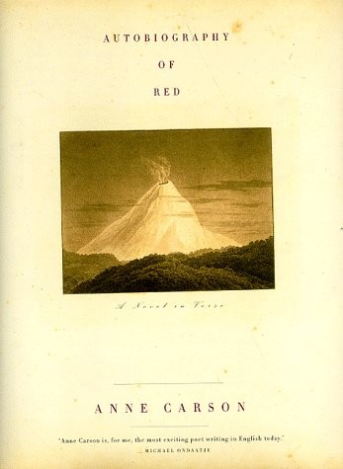
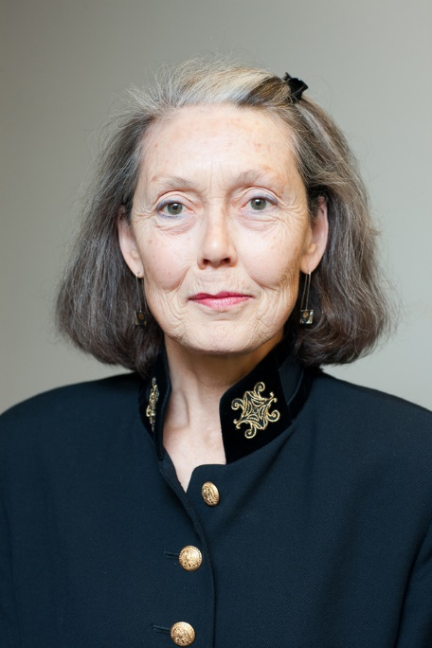
„Nkaah mochte Anne Carson.“ (s.117)
(*1950, Kanada)
The award-winning poet Anne Carson reinvents a genre in Autobiography of Red, a stunning work that is both a novel and a poem, both an unconventional re-creation of an ancient Greek myth and a wholly original coming-of-age story set in the present.
Geryon, a young boy who is also a winged red monster, reveals the volcanic terrain of his fragile, tormented soul in an autobiography he begins at the age of five. As he grows older, Geryon escapes his abusive brother and affectionate but ineffectual mother, finding solace behind the lens of his camera and in the arms of a young man named Herakles, a cavalier drifter who leaves him at the peak of infatuation. When Herakles reappears years later, Geryon confronts again the pain of his desire and embarks on a journey that will unleash his creative imagination to its fullest extent. By turns whimsical and haunting, erudite and accessible, richly layered and deceptively simple, Autobiography of Red is a profoundly moving portrait of an artist coming to terms with the fantastic accident of who he is.

Slide 12
rot
+
das Glück, die Lebensfreude, die Energie, die Aktivität, die Liebe, die Sexualität, die Erotik, die Wollust, die Verführung, die Kraft, das Feuer, die Hitze, die Wärme, die Begierde, das Blut
-
der Hass, die Wut, der Zorn, die Aufregung, die Aggressivität, das Laute, der Lärm, die Unmoral, die Gefahr, das Verbotene

